Slide 1
Javascript
Ivan Jaya, S.Si., M.Kom

Slide 2

Tujuan Instruksional Khusus (TIK)
JavaScript

Slide 3
JavaScript

Slide 4
JavaScript
Dulu : Client Side Scripting (web interaktif)
Sekarang : Client and Server Side Scripting
JavaScript : scripting language → interpreter
Sejarah :
Dibuat oleh Brendan Eich (Netscape) pada tahun 1995
Nama awal “Mocha” → “LiveScript” → “JavaScript”
Di-standarisasi oleh European Computer Manufacturers Association (ECMA) → ECMAScript: 2000 - 2010 : ECMAScript 3 2009 : ECMAScript 5 2015 : ECMAScript 6
Notes:
4

Slide 5
JavaScript
Kenapa JavaScript?
Multiguna Bisa berjalan di browser, desktop, server.
Mudah dipelajari Bisa belajar cukup dengan browser dan memiliki komunitas yang besar
Potensi ke depan
Notes:
5

Slide 6
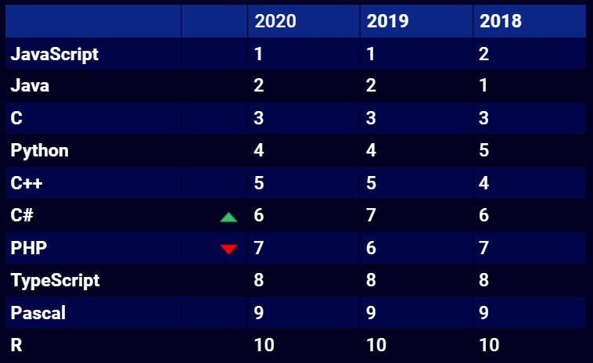
Bahasa Pemrograman Paling Dikenal 2018-2020
Sumber: https://research.hackerrank.com/developer-skills/2020
Notes:
6

Slide 7
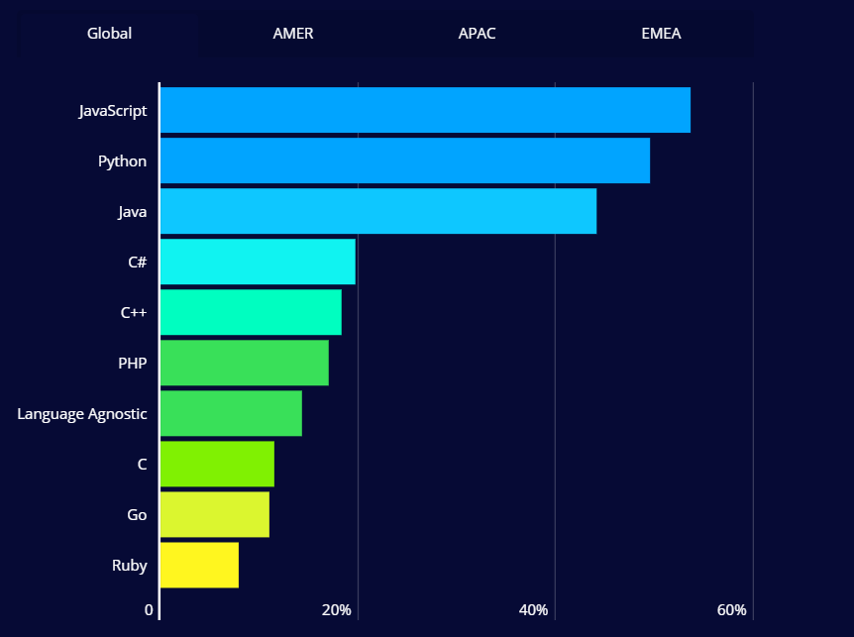
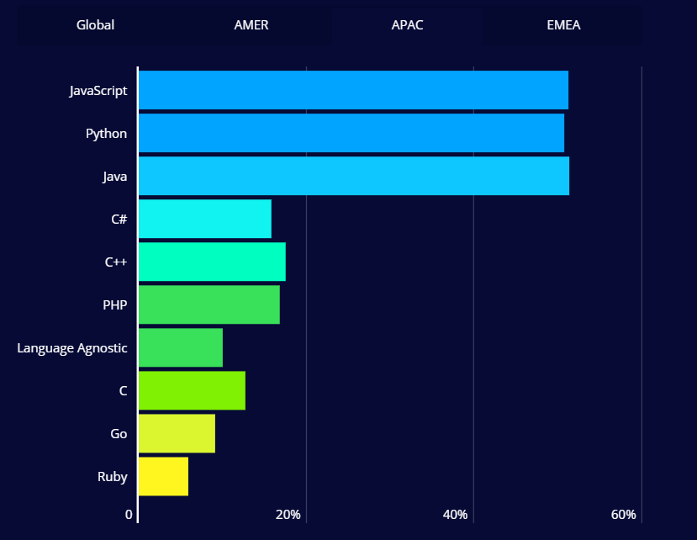
Developer yang paling dicari?
Global
APAC
Sumber: https://research.hackerrank.com/developer-skills/2020
Notes:
7

Slide 8
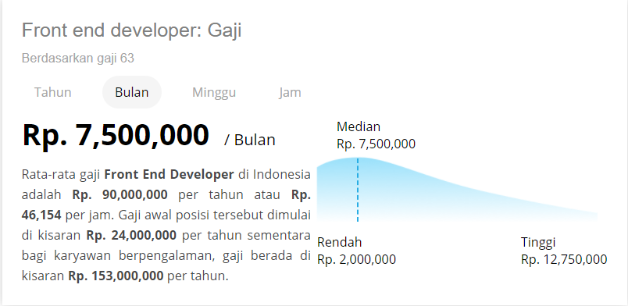
Estimasi Gaji Front End Developer
Sumber: https://id.neuvoo.com/gaji/?job=Front+End+Developer
Notes:
8

Slide 9
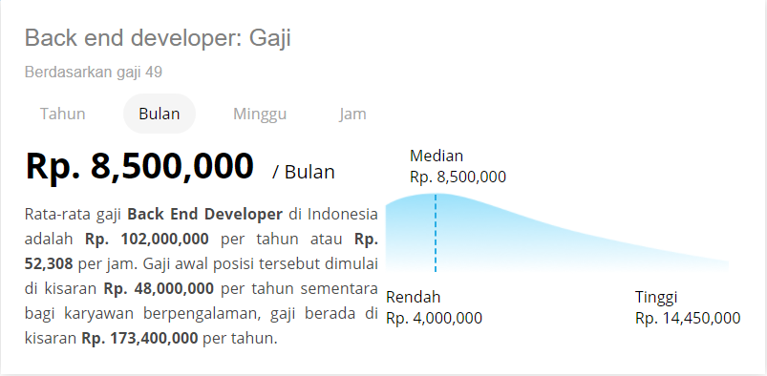
Estimasi Gaji Back End Developer
Sumber: https://id.neuvoo.com/gaji/?job=Back+End+Developer
Notes:
9

Slide 10
Fundamental

Slide 11
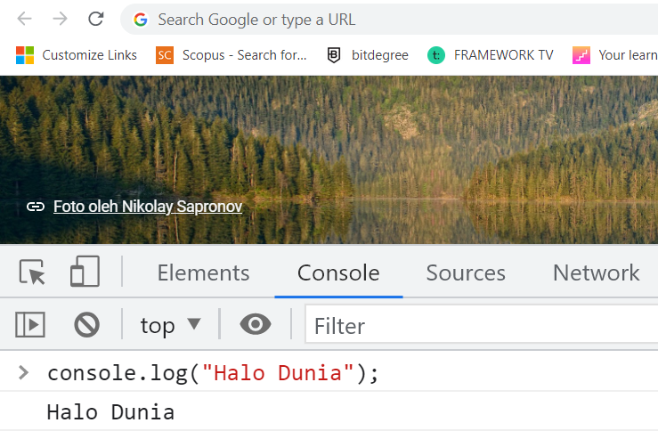
JavaScript
Buka inspect element, pada Console ketikkan perintah console.log(“Halo Dunia”);
Notes:
11

Slide 12
JavaScript
Console.log : kode untuk menampilkan pesan di konsol Secara umum Instruksi terdiri dari 2 jenis :
Ekspression Kode yang menghasilkan nilai, contoh: 7; 2 * 3;
Statement Instruksi untuk melakukan aksi tertentu, seperti membuat variabel, perulangan, cek kondisi (If..else), dan lain-lain. Contoh: const jumlahBulan; let nama;
Notes:
12

Slide 13
JavaScript
Komentar → untuk memberikan komentar
Komentar satu baris menggunakan tanda // , lebih dari satu baris menggunakan tanda /* ………… */ . Contoh: // ini adalah komentar /* Ini adalah komentar lebih dari satu baris. Anda bisa mengetikkan komentar di baris kedua, ketiga dan seterusnya selama tidak ditutup. */
Variabel → mendeklarasikan suatu variabel menggunakan var, let dan const contoh: let namaLengkap;
namaLengkap = “John Doe";
console.log(namaLengkap);
Notes:
13

Slide 14
JavaScript
Tipe Data
Jenis | Keterangan | Contoh
Undefined | Tidak memiliki nilai | let x;
Number | Angka dengan rentang: -(2⁵³ – 1 ) s.d (2⁵³ – 1) | let x = 10; let y = 17.25;
BigInt | Rentang lebih panjang dari number. Tambahkan “n” di akhir angka. | Const bigNumber = 1234567891011121314151617181920n
String | Teks. Escape string: \ | let salam = “Hai”;
Boolean | True or False | let y = false;
Null | Nilai sementara (kosong) | let dataAwal = null;
Symbol | Menunjukkan identifier yang unik | const id = Symbol (“id”);
Untuk mengetahui jenis dari tipe data bisa mengetikkan: console.log(typeof(x));
Notes:
14

Slide 15
JavaScript
Operator
Jenis | Keterangan | Contoh
Arithmetic | +, -, /, *, % | 20 + 10; 7 * 9; 11 % 2;
Assignment | Memberikan nilai pada variable: = , += , -=, *=, /=, %= | let x = 3; let y = 2; x += y; // x = x + y
Comparison | Perbandingan: ==, !=, ===, !==, >, >=, <, <= | console.log( x > y)
Logical | Operator logika: &&, ||, ! | console.log( x < 5 && y > 3);
Notes:
15

Slide 16
JavaScript
Statement If Else → menguji suatu kondisi
Jika 2 kondisi if..else
Lebih dari 2 kondisi if…else if…else
Contoh:
const hujan = true;
if (hujan) { console.log (“Gak jualan Es krim”); }
else {console.log(“Jualan Es Krim”); }
Notes:
16

Slide 17
JavaScript
Switch statement → Pengecekan dengan banyak kondisi
switch (expression){ case value1: // kerjakan sesuatu break; case value2: // kerjakan sesuatu break; … default: // kerjakan sesuatu
}
Notes:
17

Slide 18
JavaScript
Contoh:
let bahasa = “Indonesia”;
let salam = null;
switch (bahasa) { case “English”: salam = “Good Day”; break; case “Indonesia”: salam = “Selamat Siang”; break; default: salam = “Hello”;
}
Notes:
18

Slide 19
JavaScript
Perulangan → For dan For of
for(let i = 0; i < 5; i++) {
console.log(i);
}
----------------------------------------------------------------------------------------
let myArray = ["Budi", "Iwan", "Rudi", "Lina"];
for(const arrayItem of myArray) {
console.log(arrayItem)
}
Notes:
19

Slide 20
JavaScript
Perulangan → While do
let i = 1;
while (i <= 100) {
console.log(i);
i++;
}
Notes:
20

Slide 21
JavaScript
Peletakan kode JavaScript: - di bagian <head> - di bagian <body> - External link
Notes:
21

Slide 22
JavaScript
Peletakan kode JavaScript: - di bagian <head> - di bagian <body> - External link
Notes:
22

Slide 23
JavaScript
<html>
<head>
<script type="text/javascript">
function sayHello() {
alert("Halo Dunia")
}
</script>
</head>
<body>
<input type="button" onclick="sayHello()" value="Halo" />
</body>
</html>
Notes:
23

Slide 24
JavaScript
Peletakan kode JavaScript: - di bagian <head> - di bagian <body> - External link
Notes:
24

Slide 25
JavaScript
<html>
<head>
<title>Prompt</title>
</head>
<body>
<script>
var nama = window.prompt(“Siapa Nama Anda?");
document.write(“Halo "+nama+"! Selamat Datang.");
</script>
</body>
</html>
Notes:
25

Slide 26
JavaScript
<html>
<head>
<title>Prompt</title>
</head>
<body>
<p id=“tampil”></p>
<script type="text/javascript">
var nama = window.prompt(“Siapa Nama Anda?");
document.getElementById(‘tampil’).innerHTML = “Halo "+nama+"! Selamat Datang.");
</script>
</body>
</html>
Notes:
26

Slide 27
JavaScript
<body>
<form name="formdaftar">
<table>
<tr> <td>Nama</td> <td><input type="textbox" name="nama" size="30"></td></tr>
<tr> <td>Password</td> <td><input type="password" name="sandi" size="30"></td></tr>
<tr> <td></td> <td><button type="button" onclick="proses()" name="submit">Daftar </button>&nbsp;<button type="reset">Reset</button></td></tr>
</table>
</form>
Notes:
27

Slide 28
JavaScript
<script>
function proses()
{
name=document.formdaftar.nama.value;
password=document.formdaftar.sandi.value;
document.write("Data yang Anda input adalah: <br>");
document.write("Nama : "+name+"<br>");
document.write("Password: "+password);
}
</script>
</body>
Notes:
28

Slide 29
Latihan
Buatlah kode program aritmatika sederhana (+ , - , *, / ) untuk 2 buah bilangan dengan menggunakan JavaScript.
Notes:
29

